Slide 1
Прогнозирование класса объекта на основе анализа измерений беспроводных сенсорных узлов
Подготовил: Научный Руководитель:
Студент Группы ПМбд-41 к.т.н., доцент кафедры ПМИ
Мазур Александр Алексеева В.А.

Slide 2
Актуальность
Огромное количество электроэнергии в зданиях расходуется на системы отопления, вентиляции и кондиционирования. Одним из способов оптимизации энергопотребления в здании является создание системы, при котором занятость помещений напрямую влияет на расход энергии на отопление. Система будет состоять из сети беспроводных сенсорных узлов, которые будут собирать и передавать данные о занятости помещений, а методы машинного обучения смогут на основании этих данных определять количество человек в комнате.
Исследования в 2019 году показали, что возможна экономия до 30% электроэнергии в зданиях, где известно количество человек в помещении в определенный момент времени.

Slide 3
Цель и задачи
Цель выпускной квалификационной работы – исследование и сравнение эффективности методов машинного обучения для решения задачи прогнозирования класса занятости помещения на основе анализа показателей беспроводных сенсоров.
В процессе выполнения работы были поставлены и выполнены следующие задачи:
Изучение литературы и анализ результатов исследований в данной области.
Рассмотрение методов машинного обучения как возможного способа распознавания количества людей в помещении.
Программная реализация ряда методов машинного обучения.
Анализ и сравнение результатов решения задачи классификации занятости помещения с применением различных алгоритмов машинного обучения.
Сравнительный анализ влияния различного набора параметров на результаты работы алгоритмов машинного обучения.

Slide 4
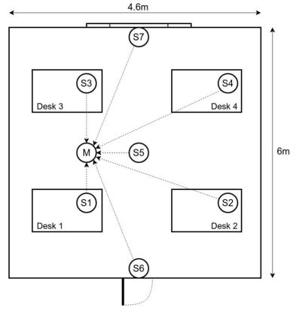
Сбор данных
Данные поступали с сенсоров каждые 30 секунд в течение 4 дней (более 10 000 наблюдений), для датчиков движения проверка на наличие движения проводилась каждые 2,5 секунды, на наличие звука – каждые 3 секунды. Исследуемое помещение: лаборатория площадью 6 х 4.6 метров с 4 столами. Под Сенсором 7 находится окно, под Сенсором 6 – дверь. Во время проведения эксперимента системы отопления, вентиляции и кондиционирования были отключены.

Slide 5
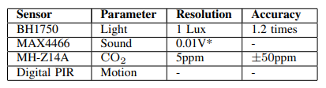
Данные
Имеется 1 зависимая переменная – количество человек в помещении и 16 параметров – показатели температуры, света, звука, углекислого газа и движения, полученные с беспроводных сенсоров.

Slide 6
Используемые методы машинного обучения
Метод опорных векторов
Наивный Байесовский классификатор
Метод k-ближайших соседей
Случайный лес
Нейронные сети
Градиентный бустинг деревьев решений
Стекинг
Бэггинг
Адаптивный бустинг

Slide 7
Наивный Байесовский классификатор Метод k-ближайших соседей
Наивный байесовский классификатор (Naive Bayes classifier) – это очень популярный в машинном обучении алгоритм, который в основном используется для получения базовой точности набора данных. Ключевой в работе алгоритма является теорема Байеса.
Метод k-ближайших соседей (k Nearest Neighbors, или kNN) – популярный алгоритм классификации, который используется в разных типах задач машинного обучения. В случае использования метода для классификации объект присваивается тому классу, который является наиболее распространённым среди k соседей данного элемента, классы которых уже известны. Для работы метода важны: формула вычисления Евклидова расстояния и нормализация.

Slide 8
Метод опорных векторов
Метод опорных векторов (Support Vector Machine) – это алгоритм машинного обучения, который проецирует наблюдения в n-мерном пространстве признаков с целью нахождения гиперплоскости, разделяющей наблюдения на классы. Есть линейный и нелинейный методы реализации, в программе использовался нелинейный метод.
Для создания нелинейного классификатора используется произвольная функция ядра. Каждое скалярное произведение заменяется на нелинейную функцию ядра. Это позволяет находить гиперплоскость максимальной разности в трансформированном пространстве функций.
Чаще всего на практике встречаются следующие ядра:
Полиномиальное
Радиальная базисная функция
Гауссова радиальная базисная функция
Сигмоид

Slide 9
Случайный лес, Нейронные сети Градиентный бустинг деревьев решений
Алгоритм случайного леса (Random Forest) — универсальный алгоритм машинного обучения, суть которого состоит в использовании ансамбля решающих деревьев. Само по себе решающее дерево предоставляет крайне невысокое качество классификации, но из-за большого их количества результат значительно улучшается.
Математическая модель нейронной сети, состоящего из одного нейрона, который выполняет две последовательные операции: вычисляет сумму входных сигналов с учетом их весов (проводимости или сопротивления) связи и применяет активационную функцию к общей сумме воздействия входных сигналов. В качестве активационной функции может использоваться любая дифференцируемая функция. Выбор активационной функции ложиться на плечи инженера, и обычно этот выбор основан или на уже имеющемся опыте решения похожих задач, ну или просто методом подбора.
Градиентный бустинг строит предсказание в виде ансамбля слабых предсказывающих моделей, которыми в основном являются деревья решений. Из нескольких слабых моделей в итоге мы собираем одну, но уже эффективную.

Slide 10
Стекинг, Бэггинг, Адаптивный бустинг
Стекинг является первым из трех используемых ансамблевых методов машинного обучения. Работа этого типа ансамблей довольно проста. На вход всех слабых прогнозаторов подаётся обучающий набор, каждый прогноз идёт к финальной модели, которая называется мета-ученик, после чего та вырабатывает финальный прогноз.
Основная идея бэггинга заключается в том, чтобы обучить несколько одинаковых моделей на разных образцах. Распределение выборки неизвестно, поэтому модели получатся разными. Для начала генерируется несколько бутстрэп-выборок. Бутстрэп – это случайный выбор данных из датасета и представление их в модель, затем данные возвращаются в датасет и процесс повторяется. После модели делают свои прогнозы на основе бутстрэп-выборок. Если класс предсказывает большинство слабых моделей, то он получает больше голосов и данный класс является результатом предсказывания ансамбля.
Адаптивный бустинг сначала обучает первую базовую модель (допустим деревья решений) на тренировочном наборе. Относительный вес некорректно предсказанных значений увеличивается. На вход второй базовой модели подаются обновлённые веса и модель обучается, после чего вырабатываются прогнозы и цикл повторяется.

Slide 11
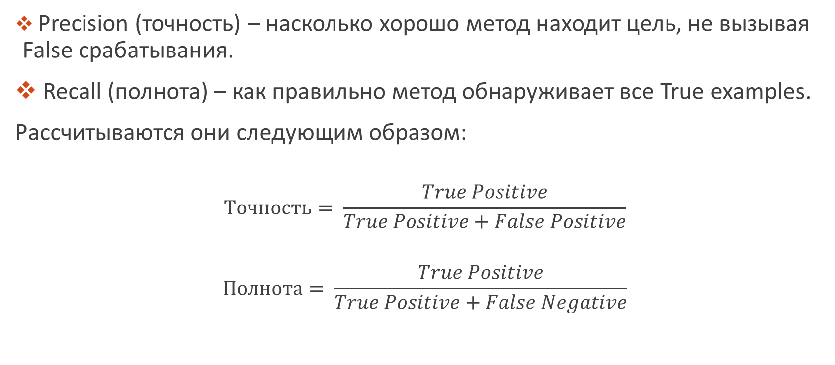
Метрики оценивания
Precision (точность) – насколько хорошо метод находит цель, не вызывая False срабатывания.
Recall (полнота) – как правильно метод обнаруживает все True examples.
Рассчитываются они следующим образом:
$$Точность= \frac{True Positive}{True Positive+False Positive}$$
$$Полнота= \frac{True Positive}{True Positive+False Negative}$$

Slide 12
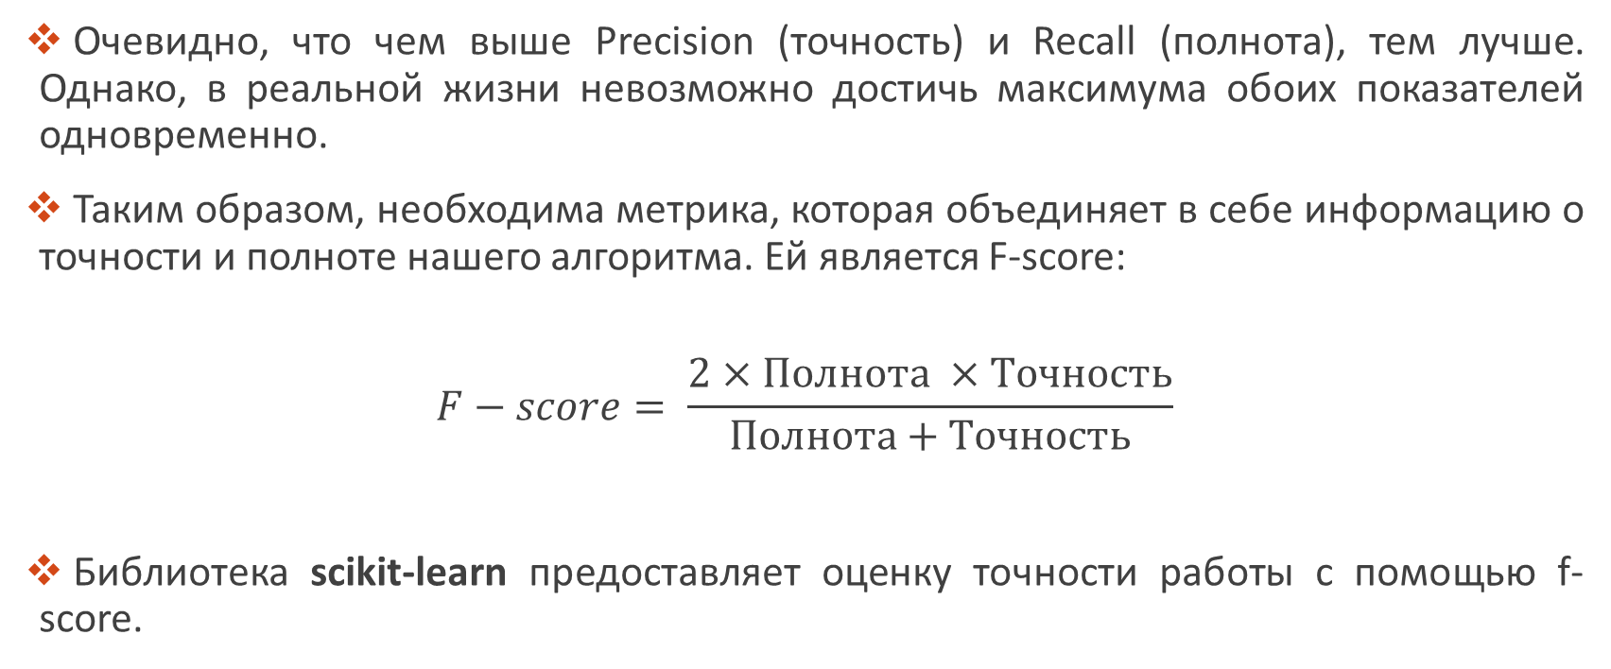
Метрики оценивания
Очевидно, что чем выше Precision (точность) и Recall (полнота), тем лучше. Однако, в реальной жизни невозможно достичь максимума обоих показателей одновременно.
Таким образом, необходима метрика, которая объединяет в себе информацию о точности и полноте нашего алгоритма. Ей является F-score:
$$F−score= \frac{2×Полнота ×Точность}{Полнота+Точность}$$
Библиотека scikit-learn предоставляет оценку точности работы с помощью f-score.

Slide 13
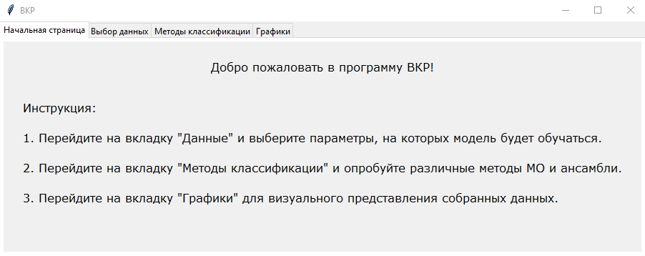
Программная реализация
В результате работы было написано приложение, включающее в себя 4 вкладки. Первая вкладка – стартовое окно, где написана инструкция для пользователя.

Slide 14
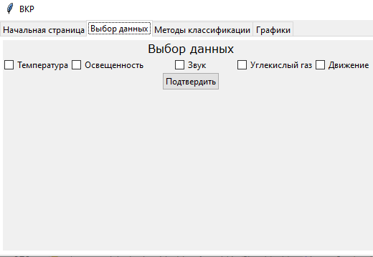
Программная реализация
Следующая вкладка, которую необходимо посетить пользователю – вкладка выбора данных. Выбор данных поддерживает все 32 возможные комбинации данных.

Slide 15
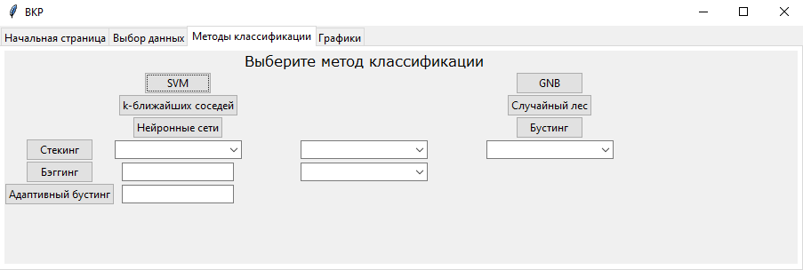
Программная реализация
Третья вкладка представляет пользователю все реализованные методы машинного обучения и ансамбли методов.

Slide 16
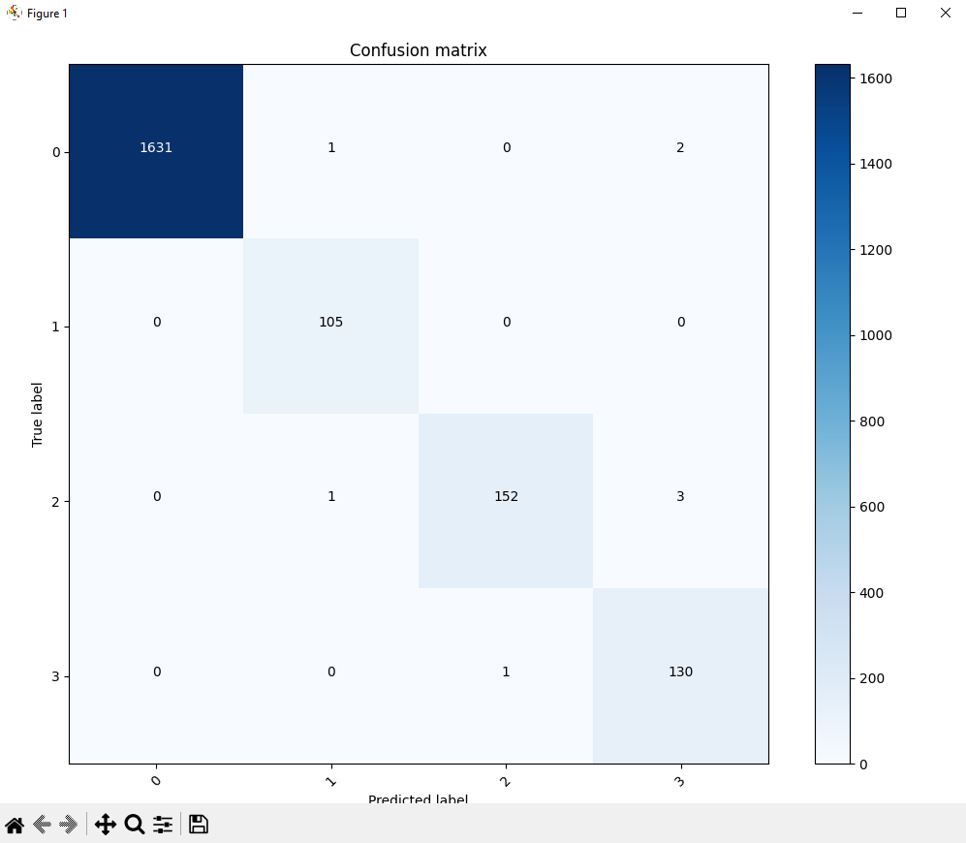
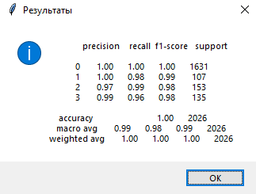
Программная реализация
После работы алгоритма машинного обучения, выводится окно с результатами, а после – матрица ошибок.

Slide 17
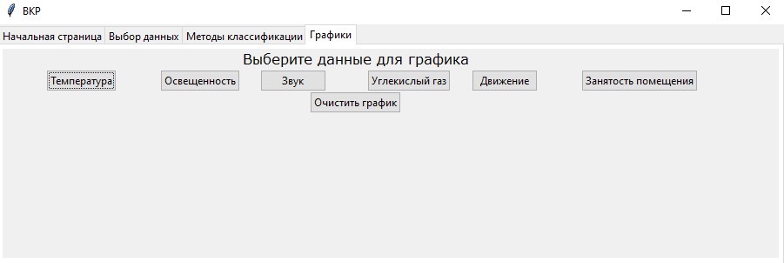
Программная реализация
Четвертая вкладка позволяет пользователю увидеть исходные данные в графической форме.

Slide 18
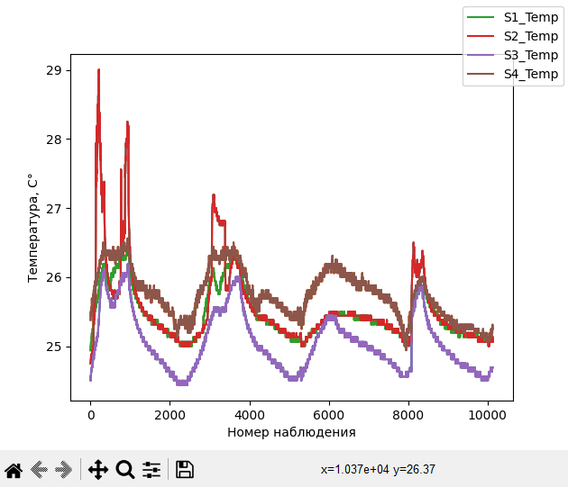
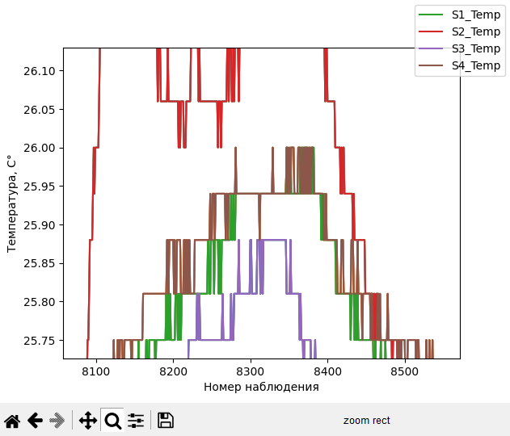
Программная реализация – пример графика

Slide 19
Анализ результатов
Обучение моделей проходило в 2 этапа:
На первом этапе методы обучались на каждом параметре по отдельности (Таблица 1). Это позволит увидеть, насколько хорошо модели машинного обучения могут оценивать занятость исходя из одного параметра. В качестве главных метрик использовались точность, полнота и macro F1Score, т.к. набор данных преимущественно соответствует пустой комнате (нулевая занятость).
Во втором этапе исследования обучение моделей началось с комбинации Температуры и СО2, с дальнейшим добавлением Звука, Движения и Освещенности. Результаты можно видеть в Таблице 2.

Slide 20
Таблица 1 (Часть 1)
Температура |  |  |  | Освещенность |  |  |  | Звук
 | Precision | Recall | f-score |  | Precision | Recall | f-score |  | Precision | Recall | f-score
SVM | 0.53 | 0.50 | 0.51 | SVM | 0.90 | 0.96 | 0.93 | SVM | 0.49 | 0.62 | 0.53
GNB | 0.51 | 0.43 | 0.46 | GNB | 0.77 | 0.73 | 0.71 | GNB | 0.51 | 0.61 | 0.54
k-ближ. Соседей | 0.93 | 0.94 | 0.94 | k-ближ. Соседей | 0.96 | 0.98 | 0.97 | k-ближ. Соседей | 0.63 | 0.64 | 0.67
Случайный лес | 0.95 | 0.95 | 0.95 | Случайный лес | 0.96 | 0.99 | 0.97 | Случайный лес | 0.65 | 0.68 | 0.66
Нейронные сети | 0.25 | 0.20 | 0.22 | Нейронные сети | 0.93 | 0.97 | 0.94 | Нейронные сети | 0.62 | 0.66 | 0.64
Бустинг | 0.96 | 0.94 | 0.95 | Бустинг | 0.98 | 0.97 | 0.98 | Бустинг | 0.65 | 0.69 | 0.67

Slide 21
Таблица 1 (Часть 2)
СО2 |  |  |  | Движение
 | Precision | Recall | f-score |  | Precision | Recall | f-score
SVM | 0.37 | 0.37 | 0.36 | SVM | 0.39 | 0.32 | 0.35
GNB | 0.54 | 0.51 | 0.52 | GNB | 0.39 | 0.32 | 0.35
k-ближ. Соседей | 0.62 | 0.72 | 0.65 | k-ближ. Соседей | 0.37 | 0.32 | 0.34
Случайный лес | 0.84 | 0.86 | 0.85 | Случайный лес | 0.39 | 0.32 | 0.35
Нейронные сети | 0.40 | 0.33 | 0.36 | Нейронные сети | 0.39 | 0.32 | 0.35
Бустинг | 0.85 | 0.88 | 0.86 | Бустинг | 0.39 | 0.32 | 0.35
Как можно заметить, из индивидуальных параметров Освещенность дает лучший результат.

Slide 22
Таблица 2 (Часть 1)
Темп + СО2 |  |  |  | Темп + СО2 + Звук
 | Precision | Recall | f-score |  | Precision | Recall | f-score
SVM | 0.35 | 0.35 | 0.35 | SVM | 0.34 | 0.35 | 0.34
GNB | 0.59 | 0.55 | 0.55 | GNB | 0.74 | 0.71 | 0.72
k-ближ. Соседей | 0.68 | 0.76 | 0.71 | k-ближ. Соседей | 0.67 | 0.75 | 0.71
Случайный лес | 0.98 | 0.98 | 0.98 | Случайный лес | 0.97 | 0.97 | 0.97
Нейронные сети | 0.61 | 0.69 | 0.64 | Нейронные сети | 0.63 | 0.63 | 0.51
Бустинг | 0.97 | 0.97 | 0.97 | Бустинг | 0.98 | 0.98 | 0.98

Slide 23
Таблица 2 (Часть 2)
Темп + СО2 + Звук + Движение |  |  |  | Темп + СО2 + Звук + Движение + Освещенность
 | Precision | Recall | f-score |  | Precision | Recall | f-score
SVM | 0.34 | 0.35 | 0.34 | SVM | 0.90 | 0.96 | 0.93
GNB | 0.75 | 0.74 | 0.74 | GNB | 0.92 | 0.89 | 0.91
k-ближ. Соседей | 0.66 | 0.74 | 0.69 | k-ближ. Соседей | 0.99 | 0.98 | 0.99
Случайный лес | 0.97 | 0.97 | 0.97 | Случайный лес | 0.99 | 0.99 | 0.99
Нейронные сети | 0.60 | 0.71 | 0.59 | Нейронные сети | 0.94 | 0.97 | 0.96
Бустинг | 0.98 | 0.99 | 0.98 | Бустинг | 0.99 | 0.99 | 0.99

Slide 24
Анализ результатов
Проведен анализ результатов исследований в данной области.
Реализована программа, использующая следующие методы машинного обучения: Метод опорных векторов, Наивный Байесовский классификатор, Метод k-ближайших соседей, Случайный лес, Нейронные сети, Градиентный бустинг деревьев решений, Стекинг, Бэггинг, Адаптивный бустинг.
Получены результаты решения задачи прогнозирования занятости помещения с применением различных алгоритмов машинного обучения и проведено сравнение методов для различных наборов показателей сенсорных узлов. Как и ожидалось, полный набор данных, включающий все параметры, дал наилучшие результаты. Случайный лес и Градиентный бустинг дают результаты F1Score = 0,99.

Slide 25
СПАСИБО ЗА ВНИМАНИЕ!!!

